Slide 1
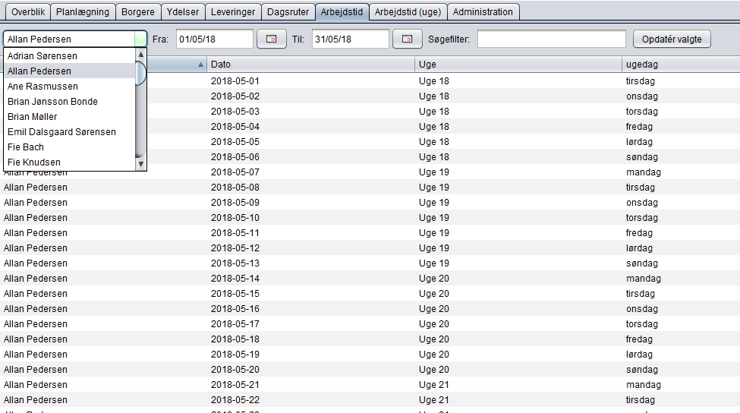
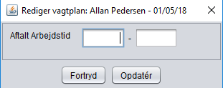
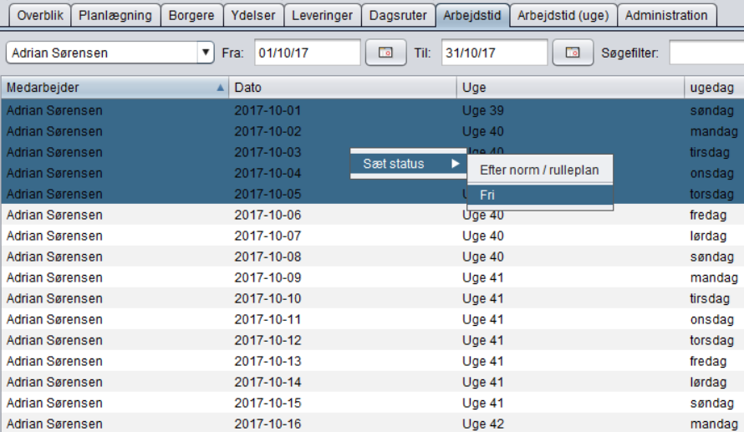
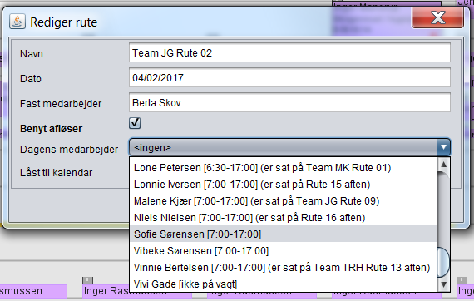
CuraPlan Navigationsseddel 09b
Arbejdstider
Indtast arbejdstider på konkrete datoer
Gå ind på fanen Arbejdstid.
Vælg en medarbejder fra drop-down menuen øverst i venstre side af skærmbilledet.
Indtast et tidsrum (fra dato til dato), for at få vist den pågældende medarbejders arbejdstider for dagene i det valgte tidsrum.
Dobbeltklik på den dato, du ønsker at redigere arbejdstiden for.
Indtast den aftalte arbejdstid.
NB: De indtastede arbejdstider gælder kun for den specifikke dato, som de er indtastet på!
Sæt en medarbejder fraværende på Arbejdstid-fanen
Gå ind på fanen Arbejdstid
Hold museknappen inde og markér de valgte datoer, højreklik og sæt status ”Fri”.
Sæt en afløser på
Hvis du vil sætte en afløser på en rute, skal du i Planlægningsfanen højreklikke på ruterubrikken for den valgte rute i ruteviseren og klikke på ”sæt afløser på den valgte dato”. Afløserlisten viser hvem der er ledig.

